Slide 1

浏览器基本操作方法使用

Slide 2
目录
01
id 定位
05
link_text 定位
02
name 定位
06
partial_link_text 定位
03
xpath 定位
07
class_name 定位
04
css_selector 定位
08
tag_name 定位

Slide 3
01
id 定位

Slide 4
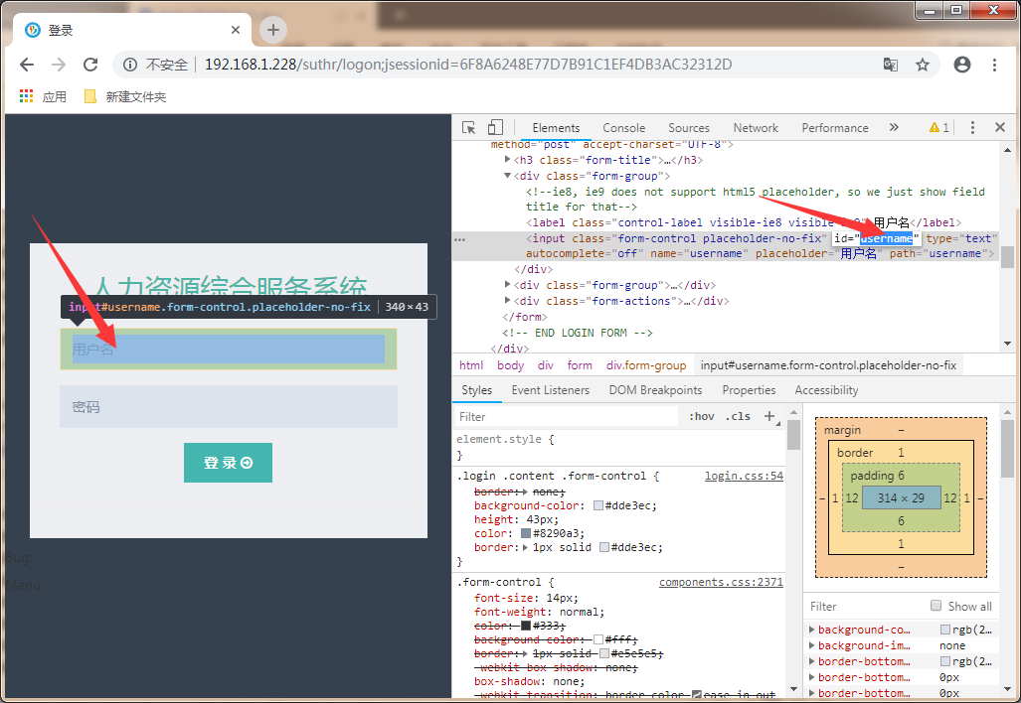
id 定位
日常生活中，身边可能存在相同名字的人，但是每个人的身份证号是唯一的；在Web界面
元素中可以使用id值来区分不同的元素，然后进行定位操作。
以人力资源综合服务系统登录页面的用户名输入框为例，先打开人力资源系统登录页面，
选择用户名输入框，右击查看元素，如下图所示。

Slide 5
id 定位
从上面定位到的元素属性中可以看到有个id属性：id="username"，这里可以通过id属性定位到这个
元素。定位到用户名输入框后，需要对其赋值，这里用send_keys( )方法进行文本输入。如果需要对其单
击操作，可以使用click( )方法。
格式：find_element_by_id("")
实例：
（1）进入人力资源综合服务系统登录页面；
（2）输入用户名。
在PyCharm中进行代码编写：
from selenium import webdriver
driver=webdriver.Chrome()
driver.get("http://192.168.X.XXX/suthr/logon")
#进入人力资源综合服务系统登录页面
driver.find_element_by_id("username").send_keys(" hrteacher")
#通过id()方法定位页面元素，输入用户名

Slide 6
02
name 定位

Slide 7
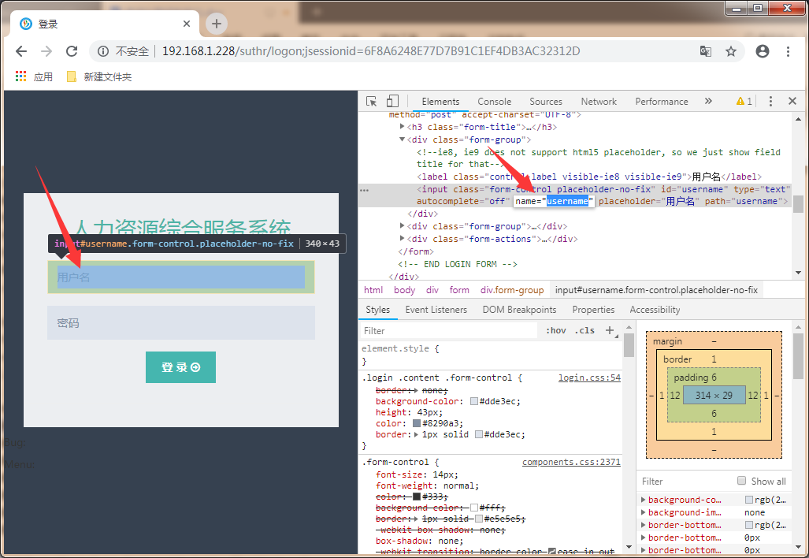
name 定位
在编写自动化脚本的时候，如果页面中某个元素没有id属性，那就没有办法通过id属性定
位页面元素，但是如果页面中存在唯一的name属性，那么就可以使用name元素来定位。
以人力资源综合服务系统登录页面的用户名输入框为例，先打开人力资源系统登录页面，
选择用户名输入框，右击查看元素，如图所示。

Slide 8
name 定位
从定位到的元素属性可以看到有个name属性：name="username"，这里可以通过其name属性定位到
这个元素。定位到用户名输入框后，需要对其赋值。
实例：
（1）进入人力资源综合服务系统登录页面；
（2）输入用户名。
在PyCharm中进行代码编写：
from selenium import webdriver
driver=webdriver.Chrome()
driver.get("http://192.168.X.XXX/suthr/logon")
#进入人力资源综合服务系统登录页面
driver.find_element_by_name("username").send_keys("hrteacher")
#通过name()方法定位页面元素，输入用户名

Slide 9
03
xpath 定位

Slide 10
xpath 定位
xpath定位是一种路径定位方式，主要依赖元素通过绝对路径或者相关路径来定位，当进
行手动编写路径的时候，由于绝对路径需要从头到尾一级一级地往下编写，当遇到元素路径
比较深的时候，写起来很麻烦，而且容易出错，且绝对路径xpath执行效率比较低，一般使用
比较少。通常使用xpath相对路径和属性定位。由于这里用到有关于网页元素的相关知识（即
XML知识），因此下面对这些知识进行讲解。
我们将在下面的例子中使用如下XML文档。
<?xml version="1.0" encoding="UTF-8"?>
<bookstore>
<book>
<title lang="eng">Harry Potter</title>
<price>29.99</price>
</book>
<book>
<title lang="eng">Learning XML</title>
<price>39.95</price>
</book>
</bookstore>

Slide 11
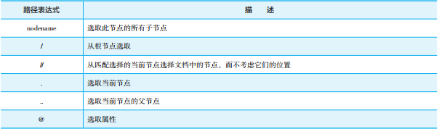
xpath 定位
1）选取节点
xpath使用路径表达式在XML文档中选取节点，xpath路径表达式及其描述如表所示。

Slide 12
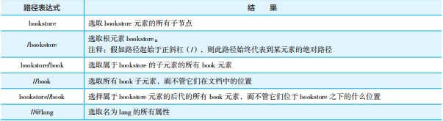


xpath 定位
2）选取未知节点
xpath通配符可用来选取未知的XML元素，xpath通配符及其描述，如表所示。

Slide 13

xpath 定位
3）选取若干路径
通过在路径表达式中使用“|”运算符，可以选取若干路径。
在表中列出了一些路径表达式及其结果。

Slide 14
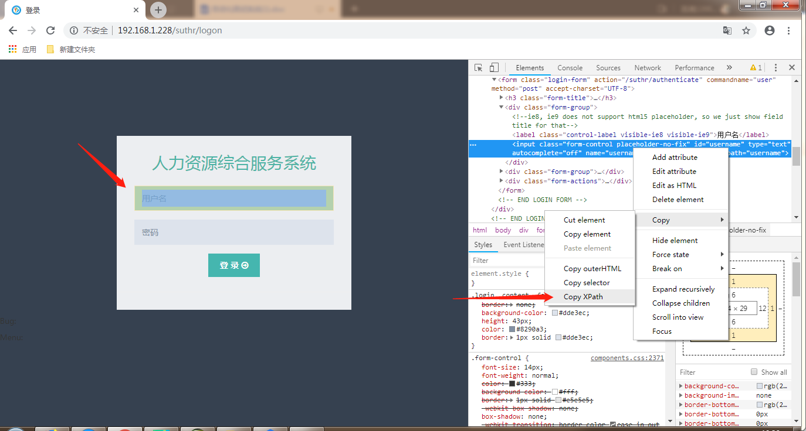
xpath 定位
上面的定位方式都是通过元素的某个属性来定位的，还可以通过路径导航实现某个元素的定位，这
个时候就可以用xpath解决。
xpath是一种路径语言，除了上面讲到的手工编写外，还可以直接复制到xpath的路径，然后编写
脚本。
以人力资源综合服务系统登录页面为例，如图所示。

Slide 15
xpath 定位
格式：find_element_by_xpath("")
实例：
（1）进入人力资源综合服务系统登录页面；
（2）输入用户名。
在PyCharm中进行代码编写：
from selenium import webdriver
driver=webdriver.Chrome()
driver.get("http://192.168.X.XXX/suthr/logon")
#进入人力资源综合服务系统登录页面
driver.find_element_by_xpath('//*[@id="username"]').send_keys("hrteacher")
#通过xpath()方法定位页面元素，输入用户名

Slide 16
04
css_selector 定位

Slide 17
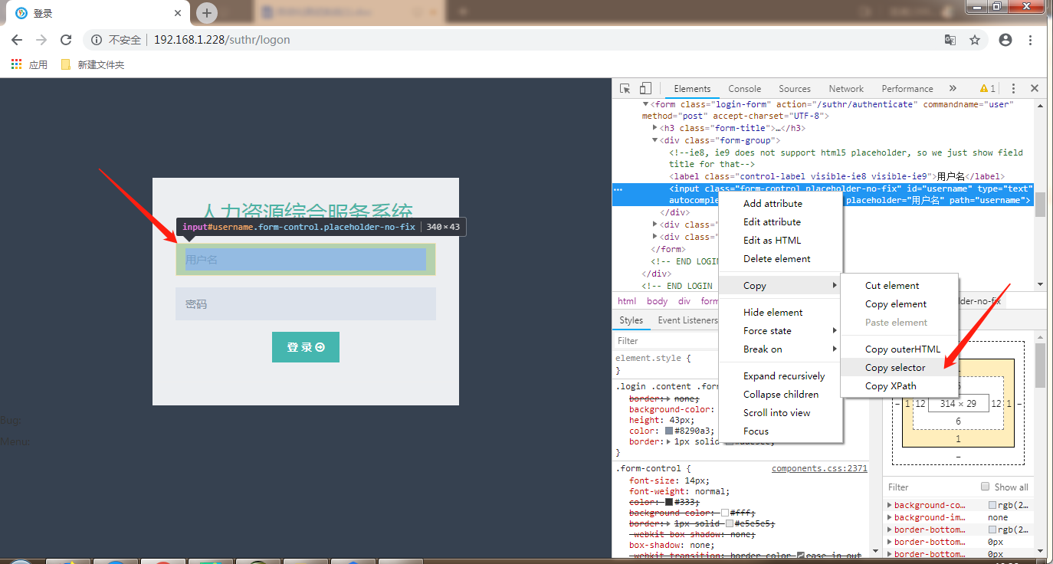
css_selector 定位
css_selector定位是另外一种通过路径导航实现某个元素的定位方法，此方法比xpath更为简
洁，运行速度更快。可以通过定位到某个页面元素后，直接右击选择相应命令，然后进行脚本编写。
以人力资源综合服务系统登录页面为例，如图所示。

Slide 18
css_selector 定位
格式：find_element_by_css_selecto("")
实例：
（1）进入人力资源综合服务系统登录页面；
（2）输入用户名。
在PyCharm中进行代码编写：
from selenium import webdriver
driver=webdriver.Chrome()
driver.get("http://192.168.X.XXX/suthr/logon")
#进入人力资源综合服务系统登录页面
driver.find_element_by_css_selector('#password').send_keys("hrteacher")
#通过css_selector()方法定位页面元素，输入用户名

Slide 19
05
link_text 定位

Slide 20
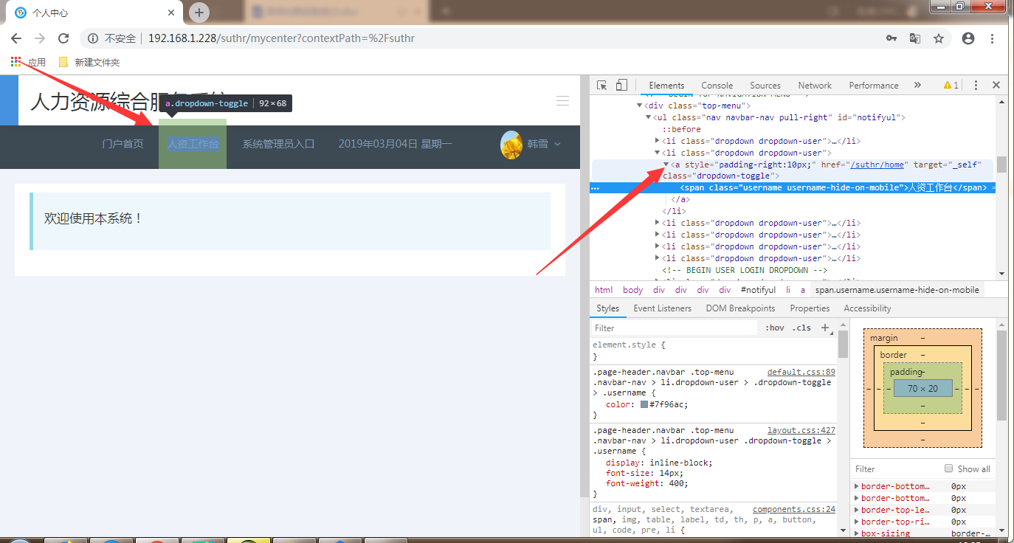
link_text 定位
link_text是根据超链接的文本来定位，如果要单击超链接文本，进行从一个页面跳转到另元素定位方外一个页面，那么可以使用此元素定位方式进行定位。
以人力资源综合服务系统中的人资工作台按钮为例，右击查看元素，如图所示。

Slide 21
link_text 定位
通过元素属性可以分析出，当标签属性为a，且href ="/suthr/home"，说明它是个超链接，对于这种
元素，可以用link_text方法。
格式：find_element_by_link_text("")
在PyCharm中进行代码编写：
from selenium import webdriver
driver=webdriver.Chrome()
driver.get("http://192.168.X.XXX/suthr/logon")
#进入人力资源综合服务系统登录页面
driver.find_element_by_id("username").send_keys("hrteacher")
#输入用户名
driver.find_element_by_id("password").send_keys("123456")
#输入密码
driver.find_element_by_id("loginBtn").click()
#单击“登录”按钮
文前-04.indd 155 2021-11-11 12:01:53
Web 应用软件测试（中级）
156
driver.find_element_by_link_text("人资工作台").click()
#通过link_text()方法定位页面元素，进入人资工作台页面
实例：
（1）进入人力资源综合服务系统登录页面；
（2）输入用户名和密码；
（3）单击“登录”按钮；
（4）单击“人资工作台”按钮。

Slide 22
06
partial_link_text 定位

Slide 23
partial_link_text 定位
上面讲的link_text定位方法是找到超链接文本进行定位，有时一个超链接文本的字符串可能比较长，如果输入全称，会显示很长，占用编写脚本地方，而且不好看，这时可以用partial_link_text定位。这是一种模糊匹配方式，只要截取超链接文本中一部分字符串即可。
以人力资源综合服务系统中的人资工作台按钮为例，右击查看元素，如图所示。

Slide 24
partial_link_text 定位
从图中可以看出，当要通过“人资工作台”进行定位的时候，只需输入“工作台”即可。
格式：find_element_by_partial_link_text("")
在PyCharm中进行代码编写：
from selenium import webdriver
driver=webdriver.Chrome()
driver.get("http://192.168.X.XXX/suthr/logon")
#进入人力资源综合服务系统登录页面
driver.find_element_by_id("username").send_keys("hrteacher")
#输入用户名
driver.find_element_by_id("password").send_keys("123456")
#输入密码
driver.find_element_by_id("loginBtn").click()
#单击“登录”按钮
driver.find_element_by_partial_link_text("工作台").click()
#通过partial_link_text()方法定位页面元素，进入人资工作台页面
实例：
（1）进入人力资源综合服务系统登录页面；
（2）输入用户名和密码；
（3）单击“登录”按钮；
（4）单击“人资工作台”按钮。

Slide 25
07
class_name 定位

Slide 26
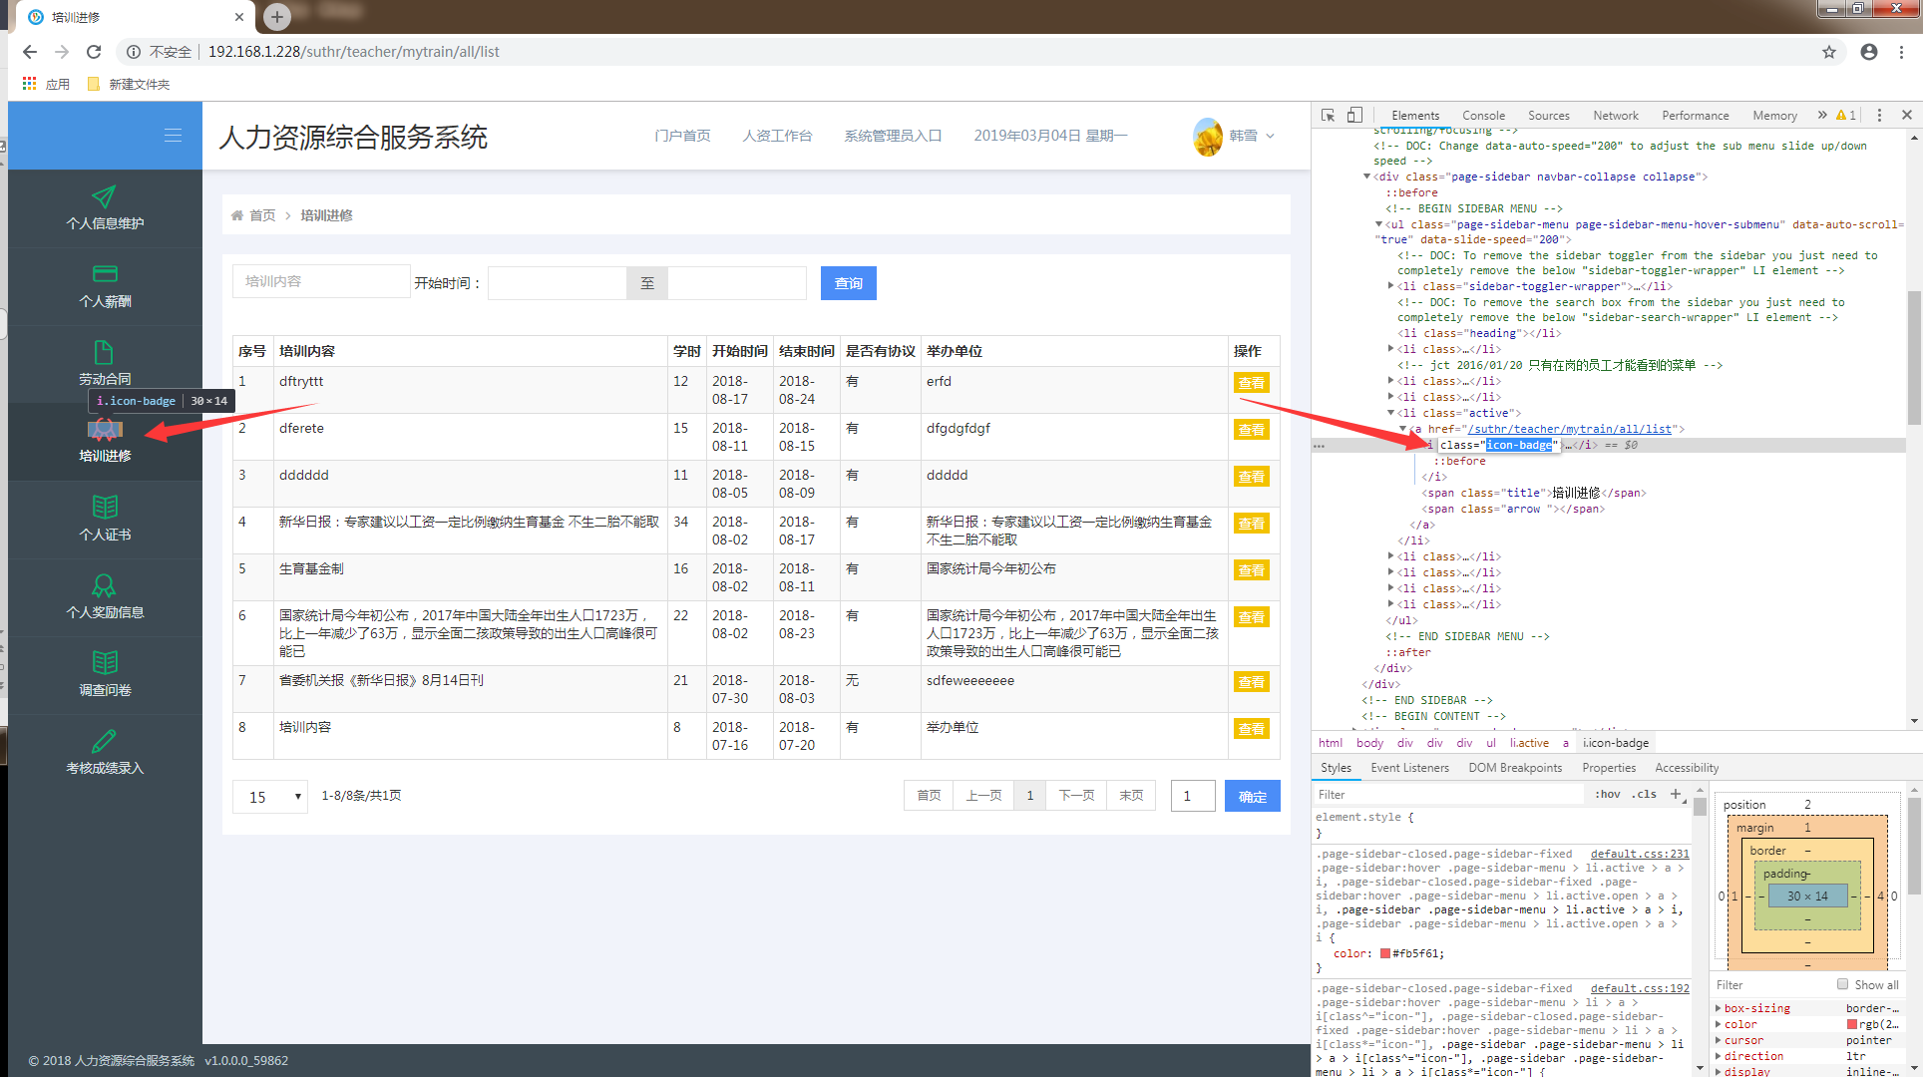
class_name 定位
在编写自动化脚本的时候，如果某个页面元素既没有id属性，也没有name属性，但可以在定位的页面中找到class=""元素，那么就可以使用class_name元素实现定位。
以人力资源综合服务系统页面左侧的“培训进修”按钮为例，右击查看元素，如图所示。

Slide 27
class_name 定位
从图中定位到的元素属性可以看到有个class属性：class="icon-badge"，这里可以通过它的class属性定位到这个元素。
格式：find_element_by_class_name("")
在PyCharm中进行代码编写：
from selenium import webdriver
driver=webdriver.Chrome()
driver.get("http://192.168.X.XXX/suthr/logon")
#进入人力资源综合服务系统登录页面
driver.find_element_by_name("username").send_keys("hrteacher")
#输入用户名
driver.find_element_by_name("password").send_keys("123456")
#输入密码
driver.find_element_by_id("loginBtn").click()
#单击“登录”按钮
driver.find_element_by_class_name("icon-badge").click()
#通过class_name()方法定位页面元素，进入培训进修页面
实例：
（1）进入人力资源综合服务系统登录页面；
（2）输入用户名和密码；
（3）单击“登录”按钮；
（4）单击页面左侧的“培训进修”按钮。

Slide 28
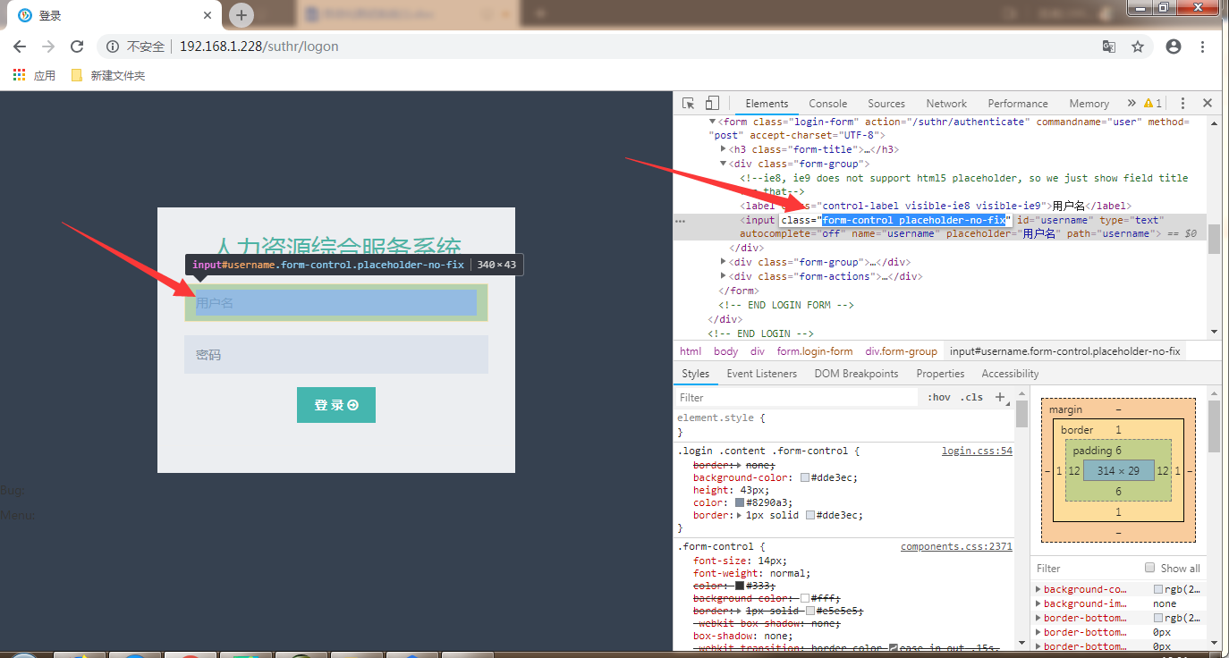
class_name 定位
特殊情况：在HTML脚本中，会出现class属性中出现空格的情况，如图所示。

Slide 29
class_name 定位
对于这种出现空格的情况，实际上是class属性中出现多个名字，空格前面一个名字，空格后面一个
名字，在定位的时候用哪个名字都可以。
实例2：
（1）进入人力资源综合服务系统登录页面；
（2）输入用户名。
在PyCharm中进行代码编写：
from selenium import webdriver
driver=webdriver.Chrome()
driver.get("http://192.168.X.XXX/suthr/logon")
#进入人力资源综合服务系统登录页面
driver.find_element_by_class_name("form-control").send_keys("hrteacher")
#输入用户名

Slide 30
08
tag_name 定位

Slide 31
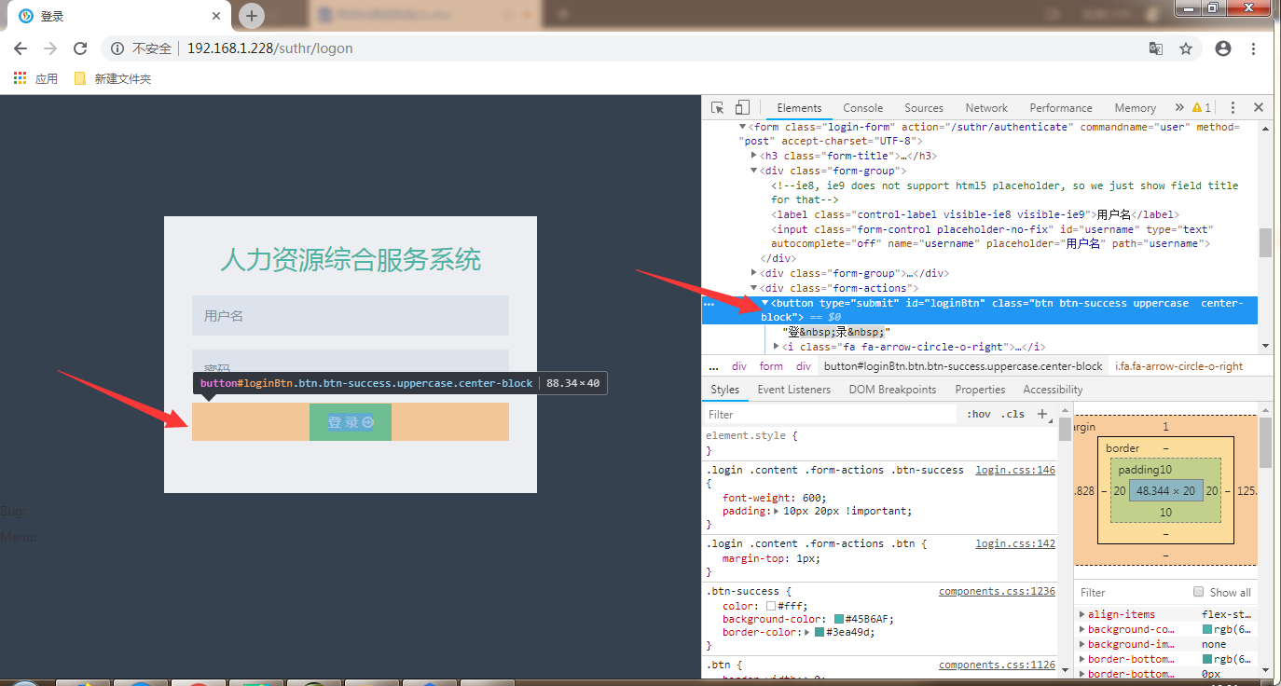
tag_name 定位
HTML的本质就是通过tag来定义实现不同的功能，每一个元素本质上也是一个tag。tag往往用来定义一类功能，所以通过tag识别某个元素的概率很低，因此用得比较少。例如，页面中存在大量的<div>、<input>、<a>等tag。
以人力资源综合服务系统登录页面的“登录”按钮为例，先打开人力资源系统登录页面，选择“登录”按钮，右击查看元素，如图所示。

Slide 32
tag_name 定位
从图中定位到的元素属性可以看到有个area属性：<button type="submit" class="submit_btn"
style="">登录</button>，area是页面中独一无二的元素，这里可以通过它的area属性定位到这个
元素。
格式：find_element_by_tag_name("")
实例：
（1）进入人力资源综合服务系统登录页面；
（2）单击“登录”按钮。
在PyCharm中进行代码编写：
from selenium import webdriver
driver=webdriver.Chrome()
driver.get("http://192.168.X.XXX/suthr/logon")
#进入人力资源综合服务系统登录页面
driver.find_element_by_tag_name("button").click()
#单击“登录”按钮

Slide 33
感谢观看

